Slide 1
現業実施部門の管理者（中間管理職）の
リスク感受性向上セミナー
国土交通省 大臣官房
運輸安全監理官室

Slide 2
リスク感受性向上セミナーについて
＜対象者＞
中間管理職（営業所長、運行管理者 等）
＜目的＞
① ヒューマンエラーの理解
② 気づく力（リスク感受性）の向上
本セミナーで、中間管理職のリスク感受性を高め、
より安全な現場環境を造ることにお役立てください。

Slide 3
運輸安全マネジメントについて

Slide 4
そもそも、運輸安全マネジメント制度とは・・・
運輸安全マネジメント制度の内容
ACT
PLAN
運輸事業者
CHECK
DO
各事業法に基づき、以下の義務づけ
①安全統括管理者（役員以上）の選任
②安全管理規程の作成
経営トップのリーダーシップの下、自主的な安全管理体制を構築・運営
＜安全管理体制の主な内容＞
①安全方針の策定・周知②安全重点施策の策定、見直し③教育・訓練の実施など、全１４項目にわたる。
国土交通省
運輸安全マネジメント評価
本省・地方運輸局の評価チームが事業者に赴き、輸送の安全に関する取組状況を確認し、
継続的改善に向けて評価を実施
セミナー、シンポジウムの実施
全国各地で中小事業者を中心に普及・啓発を実施し、事業者の自主的な取組を促進

Slide 5
運輸安全マネジメント評価での傾向
１．中間管理職の力量が事故の増減に関係
中間管理職（支店長・所長・センター長等）が事故・現場の課題に関する背景要因に気付いて対応すると事故が減少する傾向がある。
⇒ 所長の目が行き届いている営業所は事故が少ない。
２．中間管理職の育成の仕組み未構築
中間管理職（管理職）への登用システムは、構築されているが、安全管理に必要な力量を身につける仕組みが構築されていない傾向がある。
⇒ 優秀な管理職は存在するが、底上げする仕組みがない。
⇒ 底上げしたいが、どうすれば良いかわからない。

Slide 6
運輸安全マネジメント制度を運用して見えてきた課題
見えてきた課題
中間管理職による効果的なコミュニケーションの確保が取れておらず、期待される役割を十分に果たしていない
現場の思い
経営管理部門
中間管理職
現場担当層
経営管理部門の思い
背景要因
ー 受身で形式的な対応
ー 経営管理部門からの指示待ち
ー 現場から職制を通じてのみの報告
中間管理職の力量を向上させることは
安全管理体制を向上させる重要なポイント！！

Slide 7
ガイドラインの改定について（平成29年度）
平成22年ガイドライン
安全管理要員、技能要員に対する教育が明記されていたが・・・
平成29年ガイドライン
安全管理要員、技能要員の教育に加え、中間管理職に対する教育の必要性が、10年間で見えてきた課題、評価の実施経験を基に追加。

Slide 8
中間管理職に対する教育とは？
中間管理者層に必要な「３つの力」
１．伝える力
① まずは、前向きに聞いてもらえる信頼関係の構築
② 伝え方のテクニック（相手の立場に応じた例示の活用、
スピード、ボリューム）
２．気づく力（リスク感受性）
① 現場をよく見る（観察する）
② よく考える（想像力を養う）
③ 過去の事例を知る（事例からヒントを得る）
３．報告する力
① 報告を受けたものが容易に理解できる報告
② 結論、背景、必要性、メリット/デメリット、キーワード

Slide 9
中間管理職の力量向上のために
各セクションに期待される事項
経営管理部門
１ 中間管理職が「３つの力」を理解して身に付けることへの
期待を伝える。
２ 現場の課題と対応について経営管理部門に対して発表
するなど、３つの力を試す機会を設定する。
３ 営業所の「リスクと対応の状況」をトレースできるよう、書き
残し伝える。
中間管理職
１ 経営側の期待を理解する。
２ 力量を実践する機会を通じて、維持・向上を図る。

Slide 10
リスク感受性を学ぶ前に、
ヒューマンエラーを理解する。

Slide 11
ヒューマンエラーの種類と事故防止
「ヒューマンエラー」には２種類ある
うっかりミスや錯覚等により
「意図せず」に行ってしまうもの
（うっかりミス ぽかミス）
行為者がその行為に伴う「リスク」
を認識しながら「意図的に」行うもの
狭義のヒューマンエラー
不安全行動
ヒューマンエラーによる事故を防止するためには…
狭義の「ヒューマンエラー」を
極力減少させる人間工学等を
活かしたシステム作り
→ システム（設備、手順）で
カバー
行為者が「不安全行動」を行わないように
する対策
→ 安全文化の醸成

Slide 12
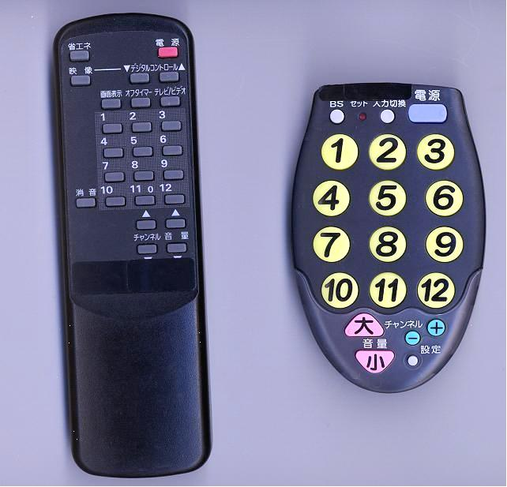
狭義のヒューマンエラーとは
ボタンが見にくい、押しにくい
→押し間違えのヒューマンエラ－
人間特性に
合わせた設備は、ヒューマンエラー防止に効果が
ある。
出典：早稲田大学 工学博士 小松原 明哲 教授による講義資料より引用

Slide 13
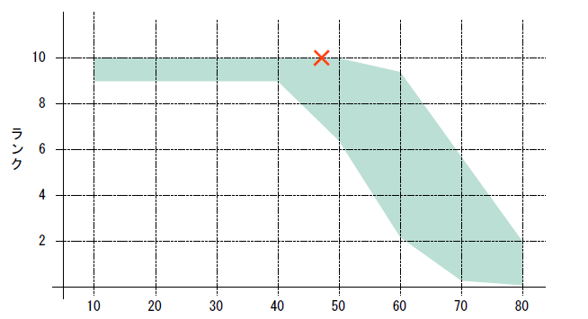
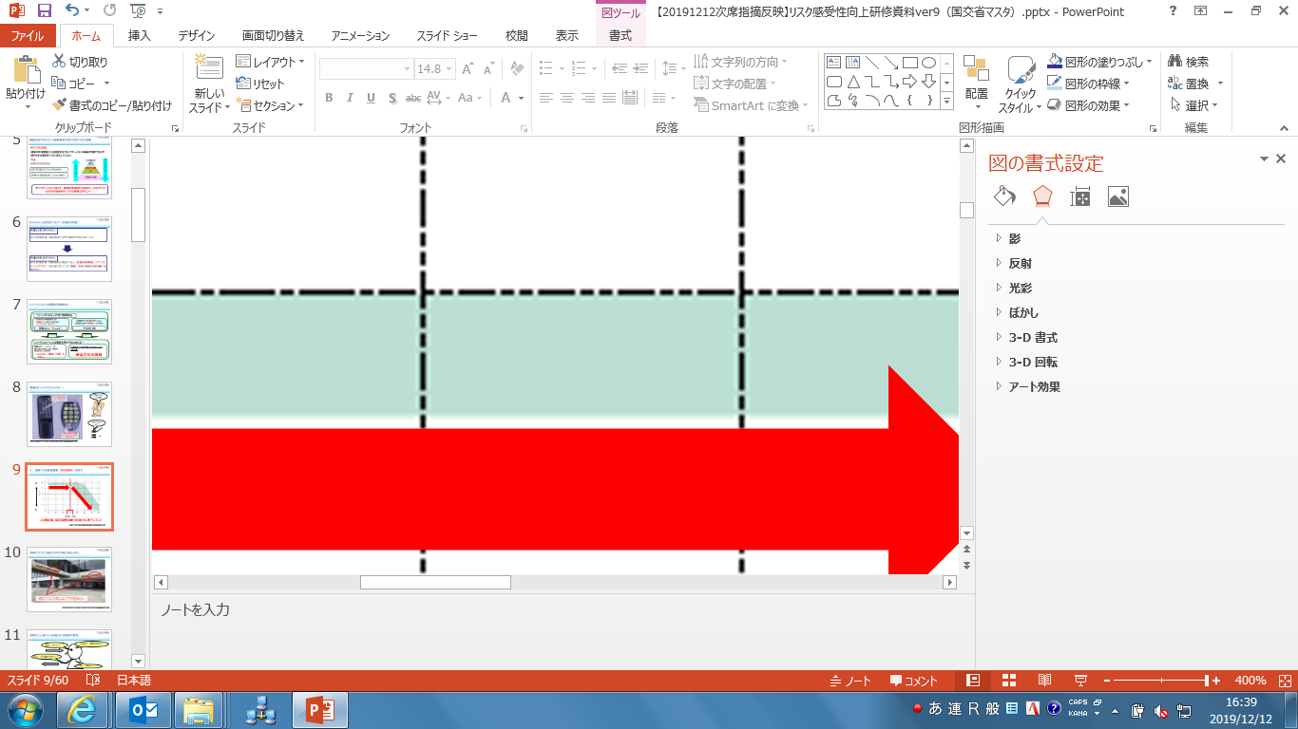
【参考】加齢による視覚機能の低下
高
低
年齢（歳）
年齢に応じた
業務割当の検討
40歳以降、視覚機能が低下していく ⇒
出典：（独）自動車事故対策機構 適性診断票より引用

Slide 14
【参考】身体能力に応じた業務割当
取組事例
【近畿のバス事業者Ｂの例】
身体能力に応じた業務割当を実施。
57歳
までは
60歳
からは
夜間・深夜の高速バス及び貸切バスの運行
労働負荷の低いシニアダイヤ

Slide 15
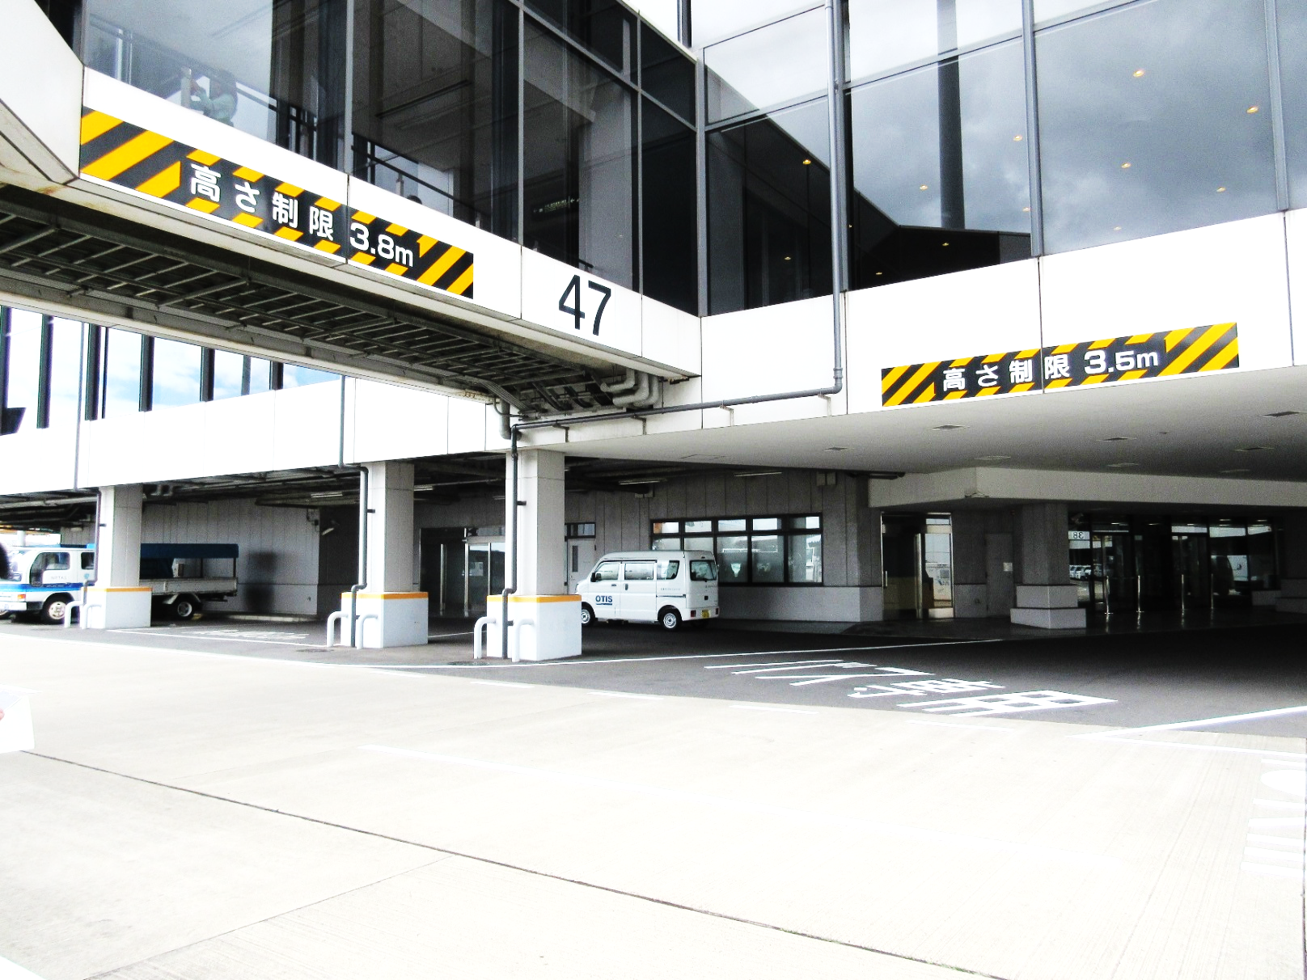
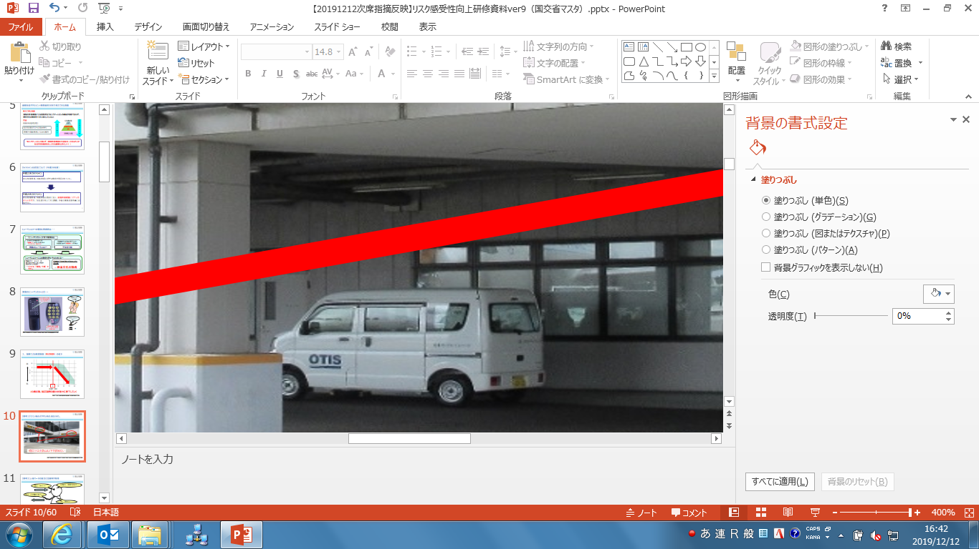
【参考】「にくいもの」「やすいもの」をなくそう。
よく車両が頭を擦る・・・
トラテープも張ってあるのに何ででしょうか??
出典：早稲田大学 工学博士 小松原 明哲 教授による講義資料より引用

Slide 16
【参考】「にくいもの」「やすいもの」をなくそう。
課題：小数点以下（3.8 / 3.5）が読みにくい
対策：3.8 → 3.8 （小数点以下のフォントサイズを変更）
出典：早稲田大学 工学博士 小松原 明哲 教授による講義資料より引用

Slide 17
【参考】人体パーツの能力には限界や特性
記憶力、瞬間判断力・・・
視力 聴力・・・
筋力 巧緻動作能力・・・
体力 運動能力・・・
ヒトの能力の限界や特性に反するものがあると「にくい」、「やすい」という言葉が出てくる。（例えば、「見にくい」「間違いやすい」）
したがって・・・
「にくい」、「やすい」ことが業務にあれば、エラーを招く可能性大。
出典：早稲田大学 工学博士 小松原 明哲 教授による講義資料より引用

Slide 18

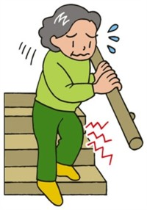
【参考】スタッフ目線だけではなく、旅客目線でも。
「にくいもの」「やすいもの」は無いか？
信号間違いやすい
部品間違いやすい
機器使いにくい
文書分かりにくい
説明分かりにくい
階段転びやすい
構内で迷いやすい
表示見にくい
「にくい」、「やすい」ことを無くしていくことがエラーの減少につながる。
出典：早稲田大学 工学博士 小松原 明哲 教授による講義資料より引用

Slide 19
狭義のヒューマンエラーのまとめ
何故、ヒューマンエラーが発生？・・・単に個人の責任ではない！！
＜発生しやすいヒューマンエラー＞
・ 知覚 見間違い、聞き違い
・ 判断 思いこみ、短絡的発想、楽観視
・ 行動 うっかり（・・・してしまう、・・・・しそこねる）
・ 注意 見落とす、一点集中、集中力欠如、聞き逃す
・ 記憶 記憶違い、忘却
人間の能力の限界を超えるもの（・・・・にくい）
人間の特性に反するもの（・・・・やすい）
見にくい
押しにくい
判りにくい
間違いやすい
見落としやすい
限界を超えるものは・・・ 設備・手順 でカバー
設備の対策例：バックアイカメラ、ASV 等
手順の対策例：運転規制・休息義務、指差呼称 等

Slide 20
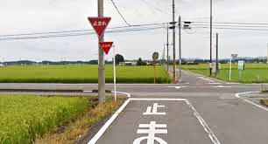
不安全行動とは
皆さんしっかり止まってますか？？
一時停止は誰もが止まる必要性を認識しているけれど、
「急いでいる」等の理由で
一時停止しないドライバーを多く見かけます・・・
このように、「意図的に決められた手順・操作・法令から逸脱する」
ことを「不安全行動」と言います。

Slide 21
不安全行動に対応した事例（経営レベルの対策）
Ｍ社（配送トラック）は、過去５年分の事故から背景要因分析を実施し、
事故の未然防止の観点から対策を実施（年間事故:数十件 → 数件に減少）
○背景要因・・・急ぐために焦る。 疲れていても無理して仕事をする。
１．速度さえ控えめにしていたら、多くの事故は回避が可能（車間距離の確保、
ブレーキ・反動等の回避動作時間確保）であった
２．過労さえなければ、睡眠不足、集中力の減少が発生せず、十分な認知能力、判
断能力、動作精緻能力を確保可能であった
○対策（※経営トップが発案・推進）
１．法定速度△5km/hを厳守させ、急がなくても配送可能な要員・車両を確保
２．超過勤務は厳しい社内規程で制限。採用面接段階で超過勤務手当は、期待
できない旨、説明して採用
「焦り」を生まない体制づくり

Slide 22
不安全行動の発生を想定して対応した事例（営業所レベルの対策）
<現 状>
新たな取引先への配送業務を検討中だが、配送時間の厳守を強く求められている。
<想定されるリスク>
焦り運転による事故の発生
＜予防措置＞
焦り運転が事故を招くリスクを高めることをドライバーに周知
2. 取引先からの急ぎの配送依頼は、ドライバーではなく営業所
が受けるルールを確立
3. 営業所は、取引先に状況説明を行い理解を求める等、
「個人対応から組織対応」で、ドライバーの焦りを防止

Slide 23
リスクの把握

Slide 24
そもそも「リスク」とは？
その危険が起きる
可能性の大きさ
リスクは
この２つの
掛け合わせ
事故が起きたときの
影響の大きさ
＜リスクアセスメントの一例：リスクマップ＞
ひんぱん | Ｂ | Ｂ | Ａ
たまに | Ｃ | Ｂ | Ａ
まれに | Ｃ | Ｃ | Ｂ
 | 小 | 中 | 大
可能性
重大性

Slide 25
気づく力
～リスク感受性～

Slide 26
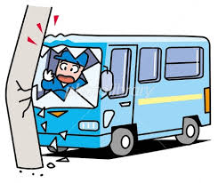
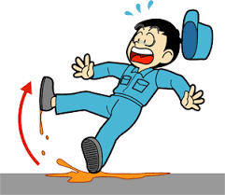
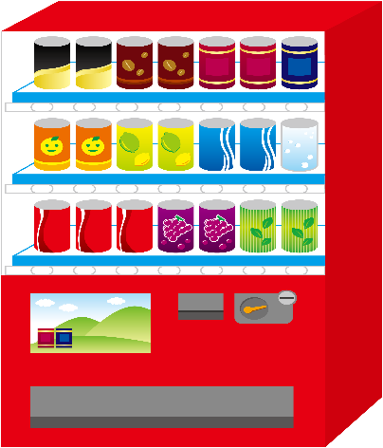

中間管理職に求められること
事故
労働災害
健康
自然災害
中間管理職は、現場を見つめて事故、労働安全衛生、自然災害が発生することを想像して対策することが重要
そして、事故が起きづらい職場環境構築の
第一歩はリスクに「気づくこと」

Slide 27

気づく力の向上（ドライバー教育の場合）
ドライバーへの教育で・・・・
危険予知トレーニングに取り組んでいる事業者も多い
目的は「気づく力の向上」にある

Slide 28
気づく力の向上（中間管理職の場合）
危険予知トレーニングと同様に中間管理職も
日頃から訓練をすることで、
リスクに気づく力は向上する。
中間管理職の力量が向上することで、
全社的な安全管理体制の向上に繋がる！！

Slide 29
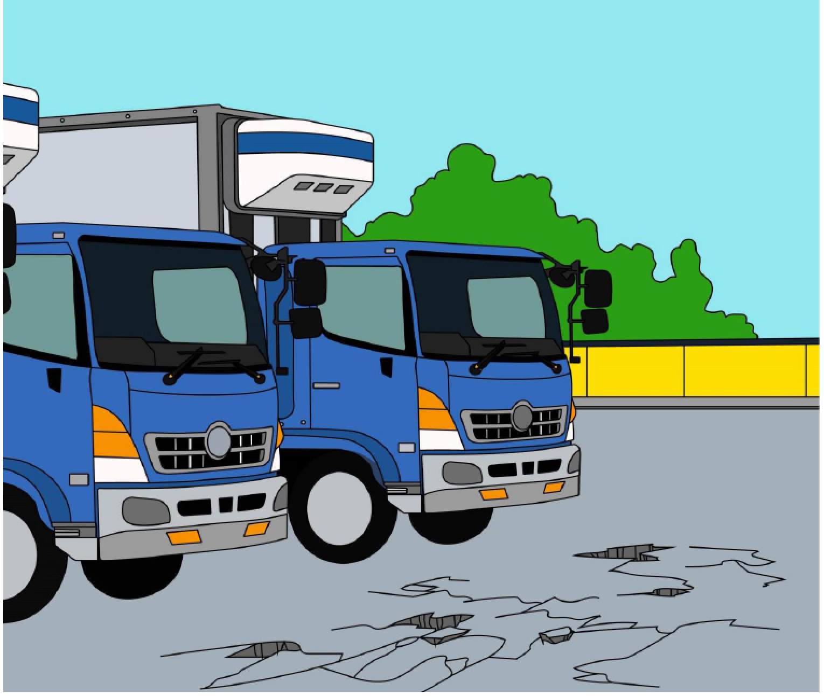
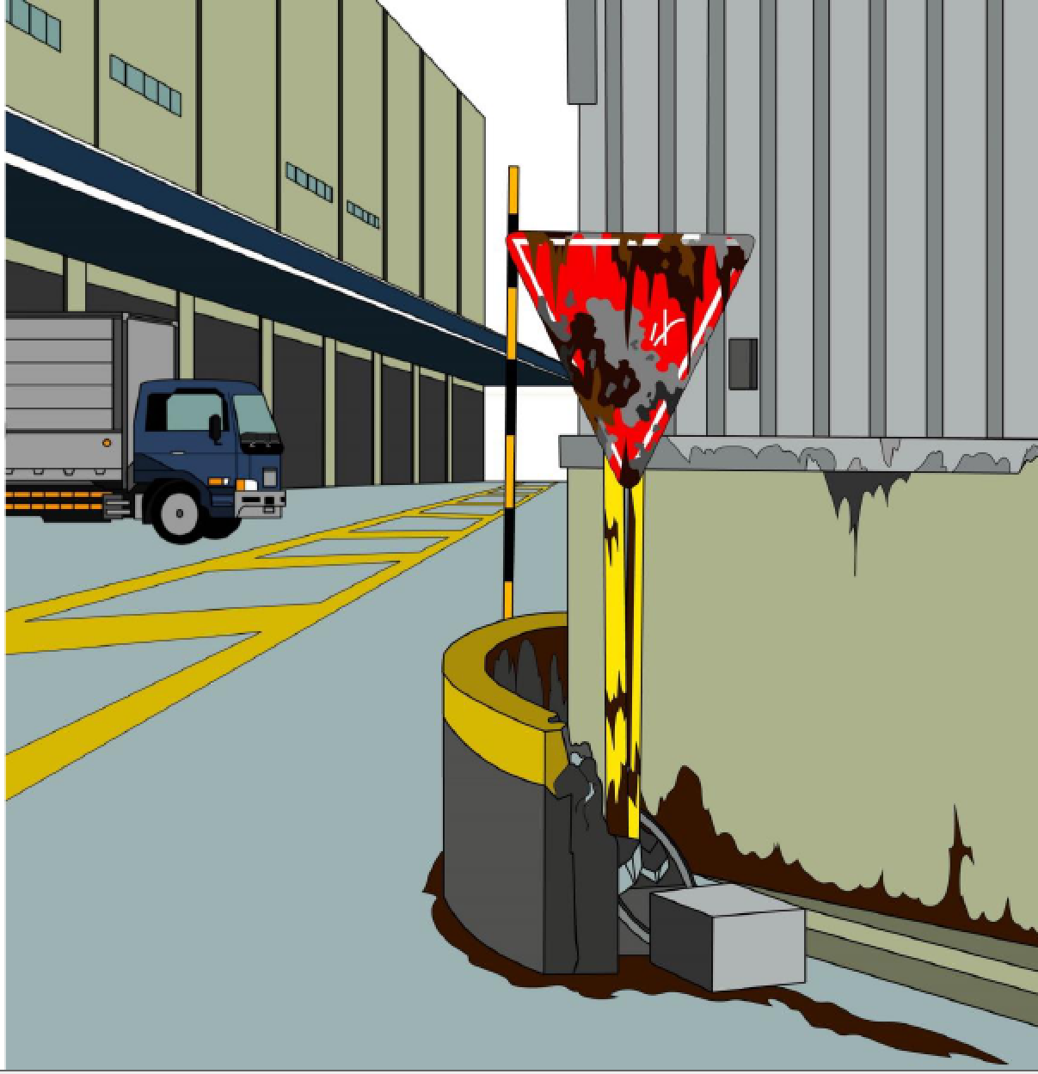
リスク感受性向上トレーニング
～勤務する営業所を思い浮かべて
この後のスライドをご覧下さい～

Slide 30
～交通事故のリスク～

Slide 31
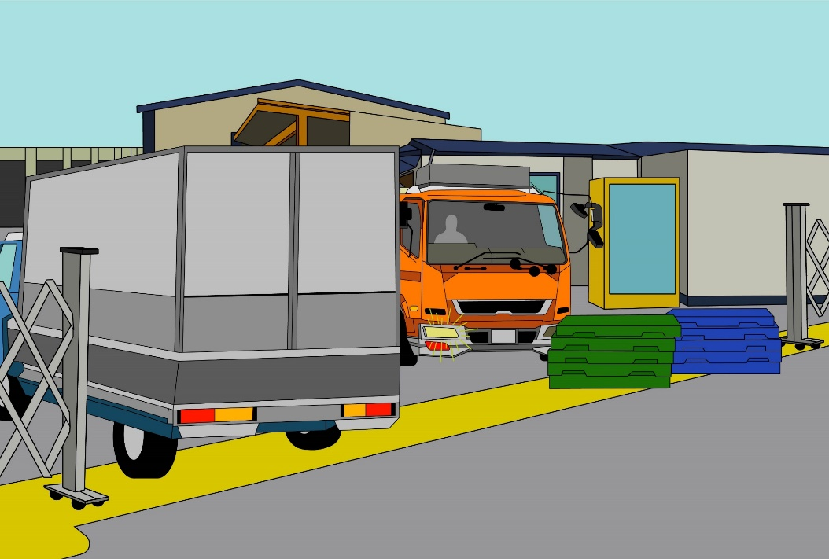
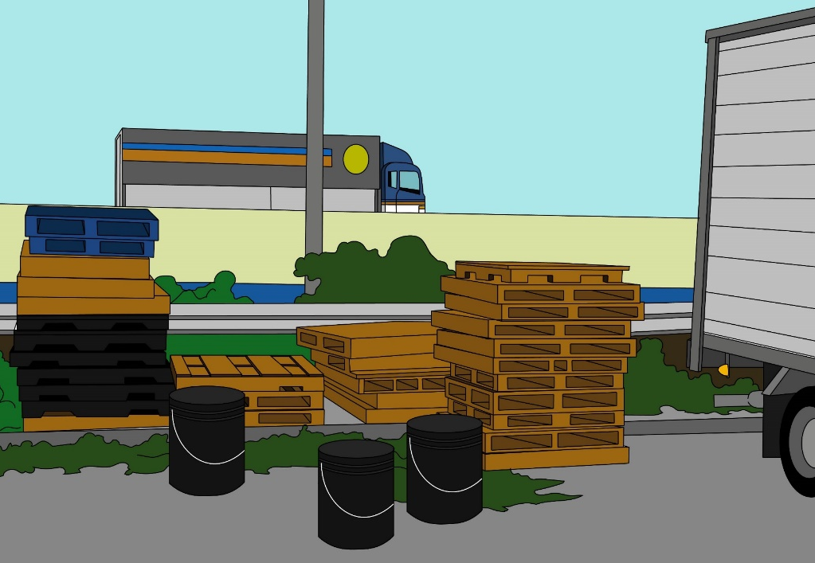
営業所出入り口の事故リスク１
１．営業所近隣には他の事業者の営業所が点在しており、
交通量が多い。
２．営業所の入り口にパレットが積まれており、進路を塞いでいる。
３．トラック同士の行違いが出来ず、一方が停止する必要がある。
４．不要物（パレット等）が営業所内に慢性的に放置されている。
５．考えられるリスクは？対策は？

Slide 32
営業所出入り口の事故リスクへの対策１
考えられるリスク
（当日、セミナーにて解説）
考えられる対策
（当日、セミナーにて解説）

Slide 33
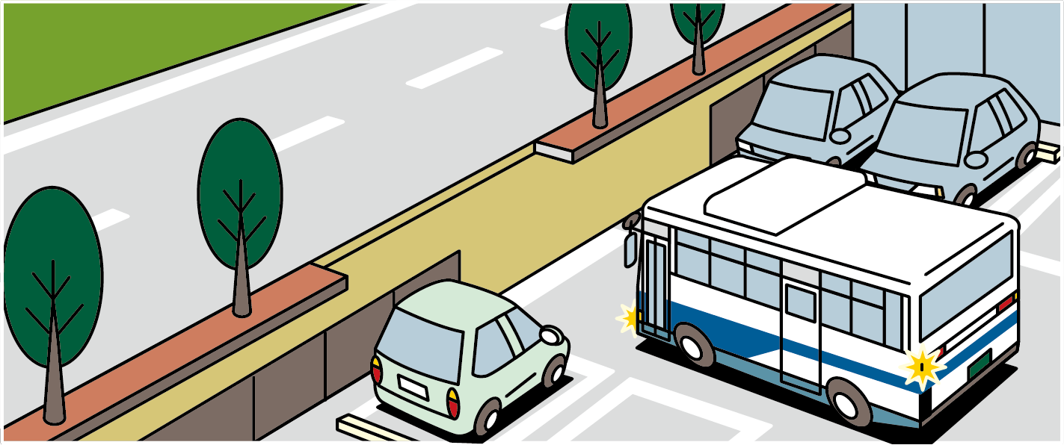
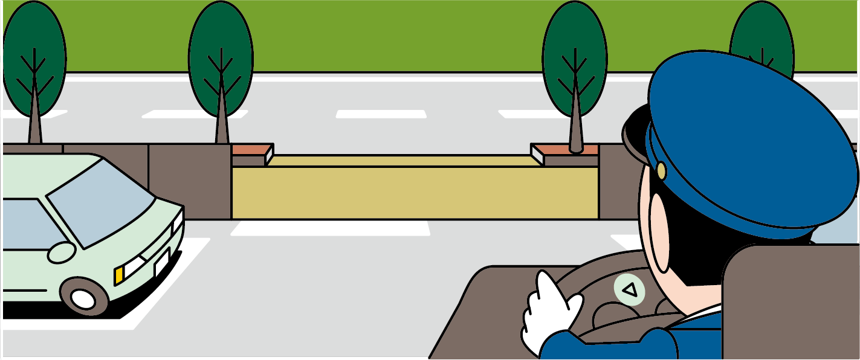
営業所出入り口の事故リスク２
１．出入り口は歩道と動線を交えている
２．前方道路は交通量の多い幹線道路
３．出入り口手前には営業用車両の駐車場が存在
４．幹線道路沿いには若木の街路樹の植栽が存在
５．考えられるリスクは？対策は？

Slide 34
営業所出入り口の事故リスクへの対策２
考えられるリスク
（当日、セミナーにて解説）
考えられる対策
（当日、セミナーにて解説）

Slide 35
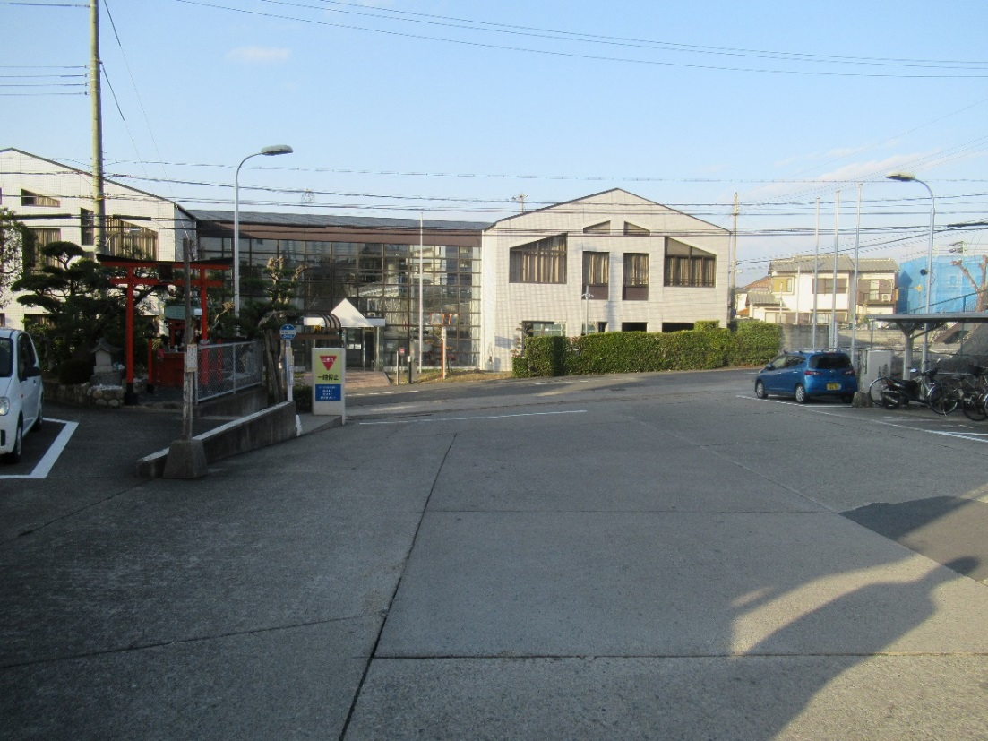
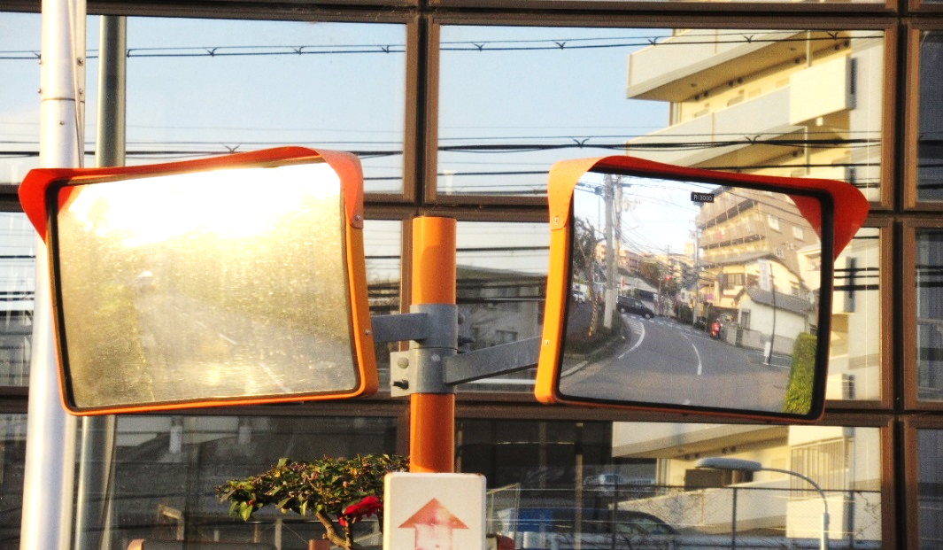
【参考】カーブミラー設置後の注意点
営業所出入り口
カーブミラーはあるが
汚れで見にくい
気づきにくい部分かもしれませんが、ドライバーは気づいています・・・
※会社の安全に対する本気度がドライバーに伝わらない一例

Slide 36
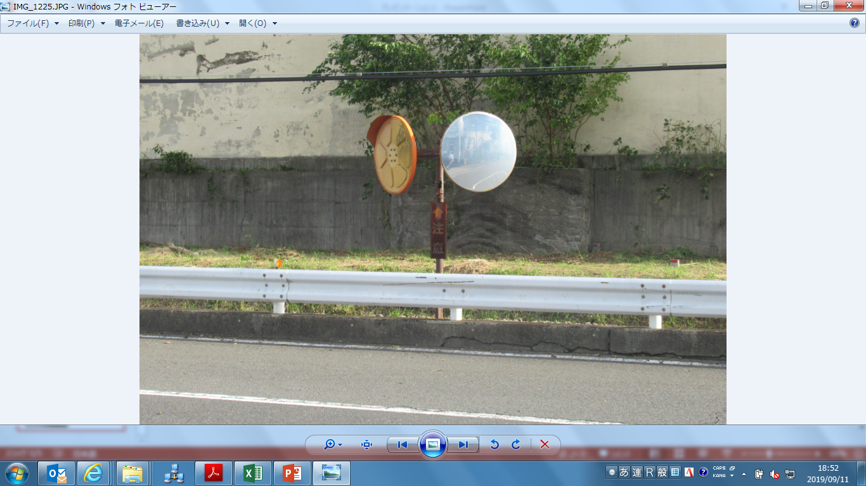
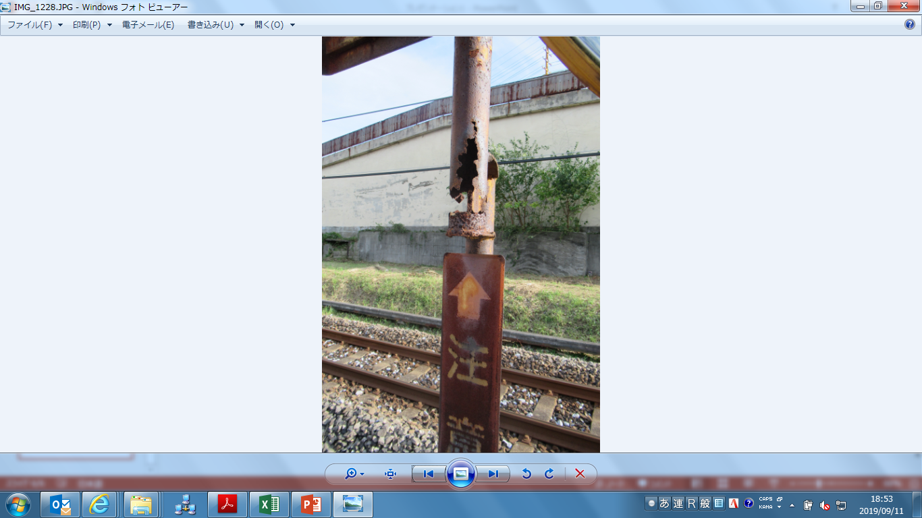
【参考】カーブミラー設置後の注意点
左側は損壊、右側は汚れ
ミラーの骨組みは経年劣化で
折れる寸前
道路管理者等へ対応を依頼すべき事例であるが、
そもそも中間管理職は気づいていない・・・

Slide 37
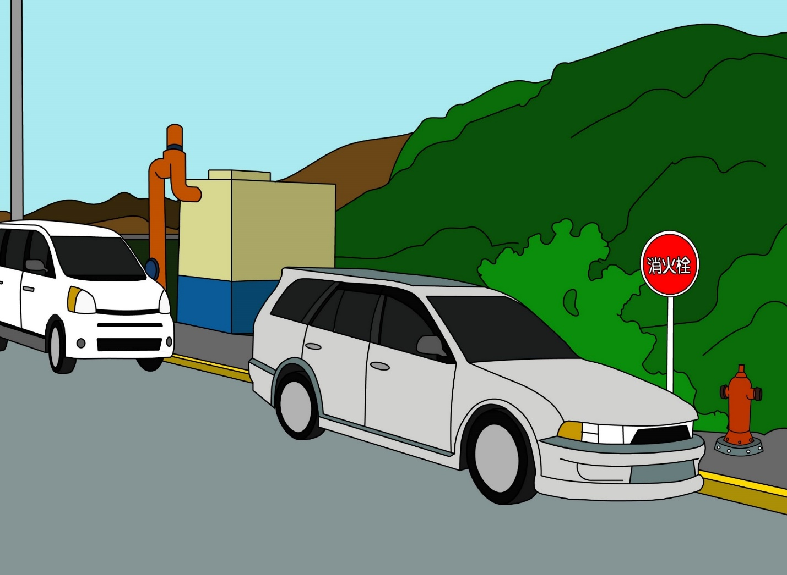
構内の事故リスク
１．営業所内の通路部分に、乗務員の自家用車が慢性的に駐車。
２．1台だけではなく、複数台の縦列駐車が見受けられる。
３．考えられるリスクは、対策は？

Slide 38
構内の事故リスク
考えられるリスク
（セミナーにて解説）
考えられる対策
（セミナーにて解説）

Slide 39
【例】構内の車両停止箇所のルール違反
（セミナーにて解説）

Slide 40
【例】構内の車両停止箇所のルール違反
（セミナーにて解説）

Slide 41
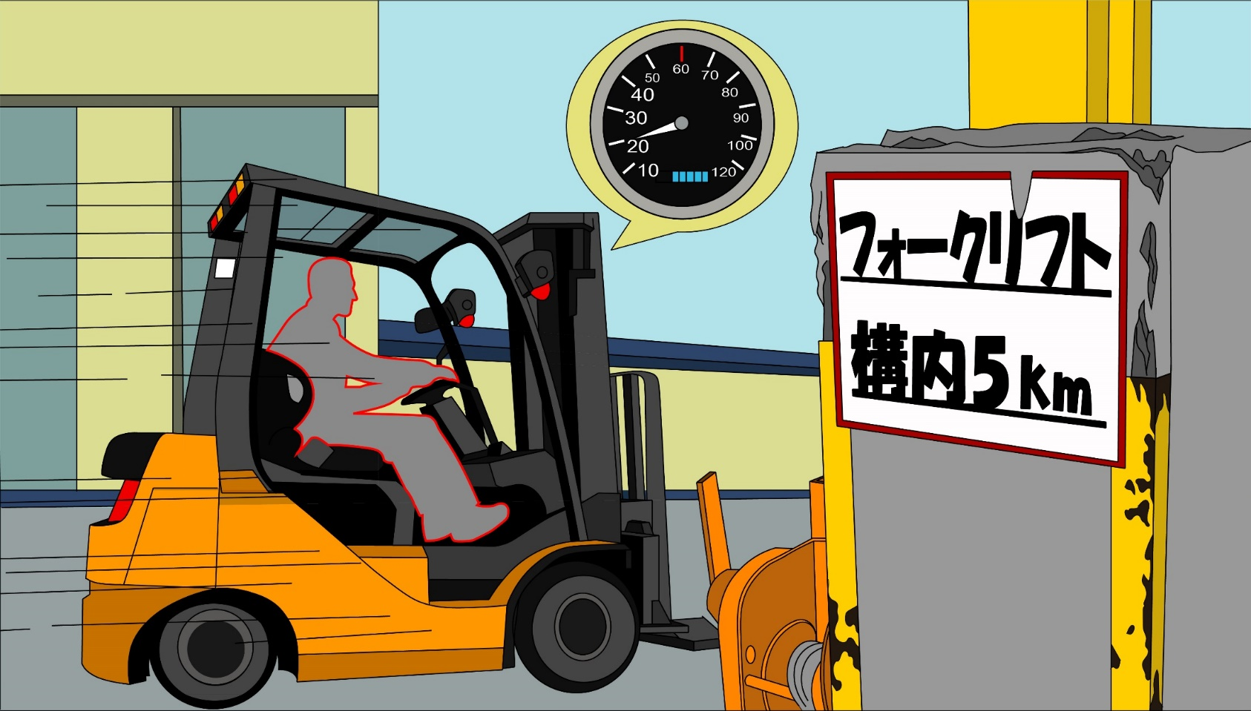
構内の事故リスク（フォークリフト）
１．構内には複数のフォークリフトが行き来している。
２．「構内5㎞」のルールを周知しているが、一部の者による不遵守の状
況が見受けられる。
３．考えられるリスクは、対策は？

Slide 42
構内の事故リスク対策
考えられるリスク
（セミナーにて解説）
考えられる対策
（セミナーにて解説）

Slide 43
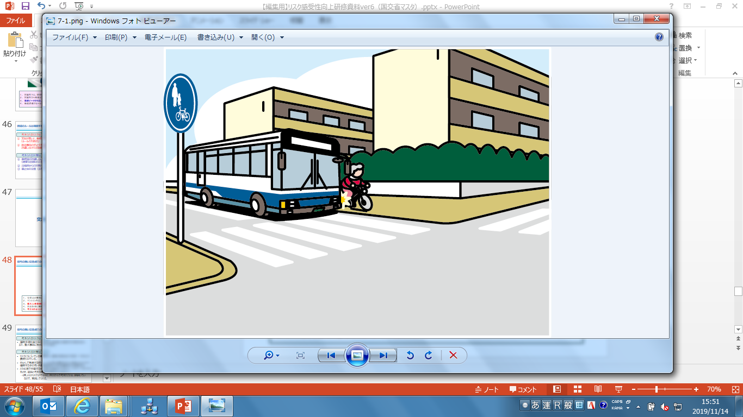
信号の無い交差点での一時停止、発車の手順
１．当該交差点は大規模マンションの敷地内
２．重大人身事故は横断歩道上で発生しやすい
３．考えられるリスクは、対策は？

Slide 44
信号の無い交差点での一時停止、発車の手順への対策
考えられるリスク
（セミナーにて解説）
考えられる対策
（セミナーにて解説）

Slide 45
その他のリスクについて
これまで、事故に直結するリスクについて、
考えて頂きましたが、それを実践するのは
あくまで “ 現場 ‘’
現場が解決を願う課題に気づき、解決していくことが重要であり、信頼関係の構築に繋がる！！

Slide 46
～健康管理・労働災害等のリスク～

Slide 47
信頼関係を構築するために
信頼関係を構築するためにも、営業所内のリスクに気づき、改善することから始めてみてください。
ここからは、よくある営業所内のリスクと対応の例をあげていきますので、ご参考ください。

Slide 48
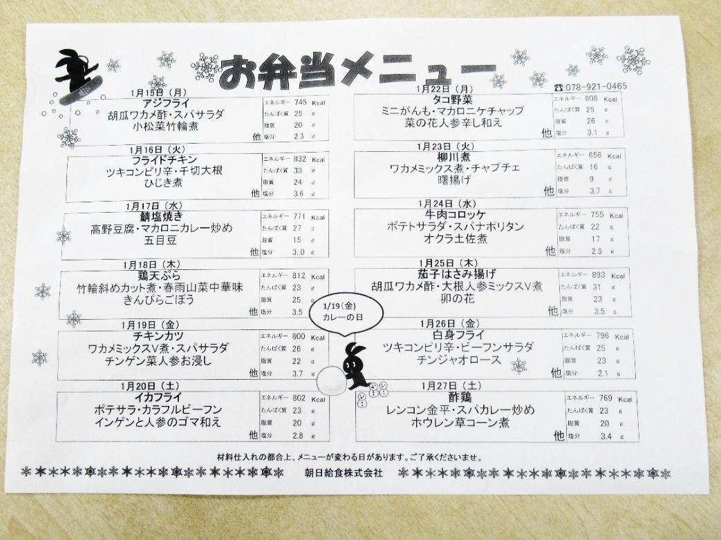
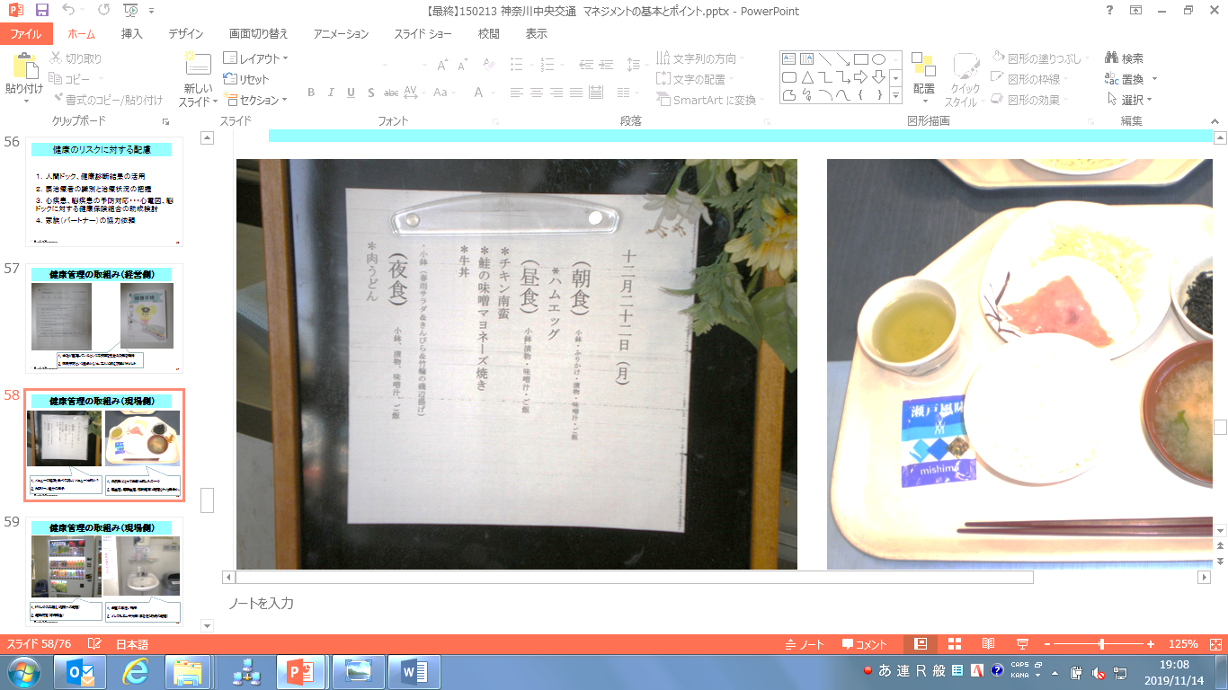
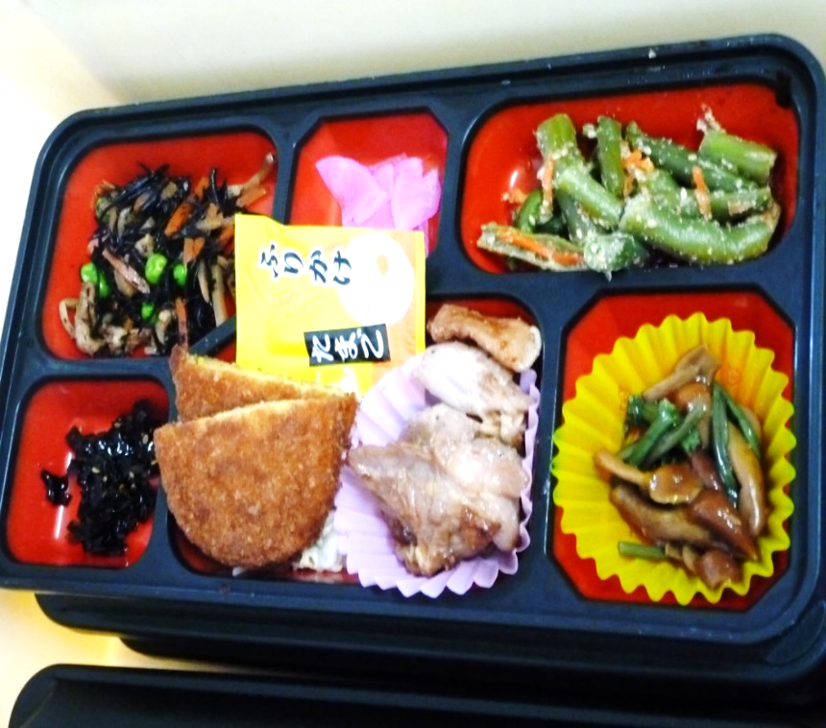
健康管理の取組み（現場側）
カロリー等表示の有無
バランスの取れた食事
表示無し・・・
１．メニューの種類：食べて欲しい
メニューは何か？
２．カロリー、塩分の表示
１．ドライバーにとって食事は楽しみの
一つ。
２．高血圧、高脂血症、尿酸値等
に配慮された食事か。

Slide 49
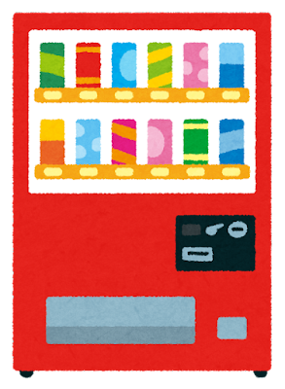
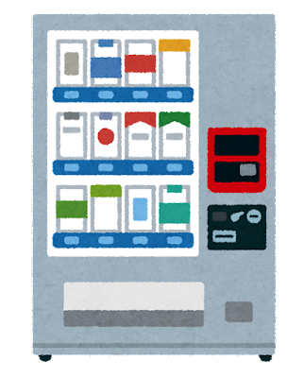
健康管理の取組み（現場側）
糖分たっぷり・・・
喫煙者には嬉しいが・・・
１．たばこの自販機？？？
２．「喫煙者の利便性」と「健康管
理に関する会社の本気度」
１．ドリンクの品揃え（健康配慮）
２．値段設定（福利厚生）

Slide 50
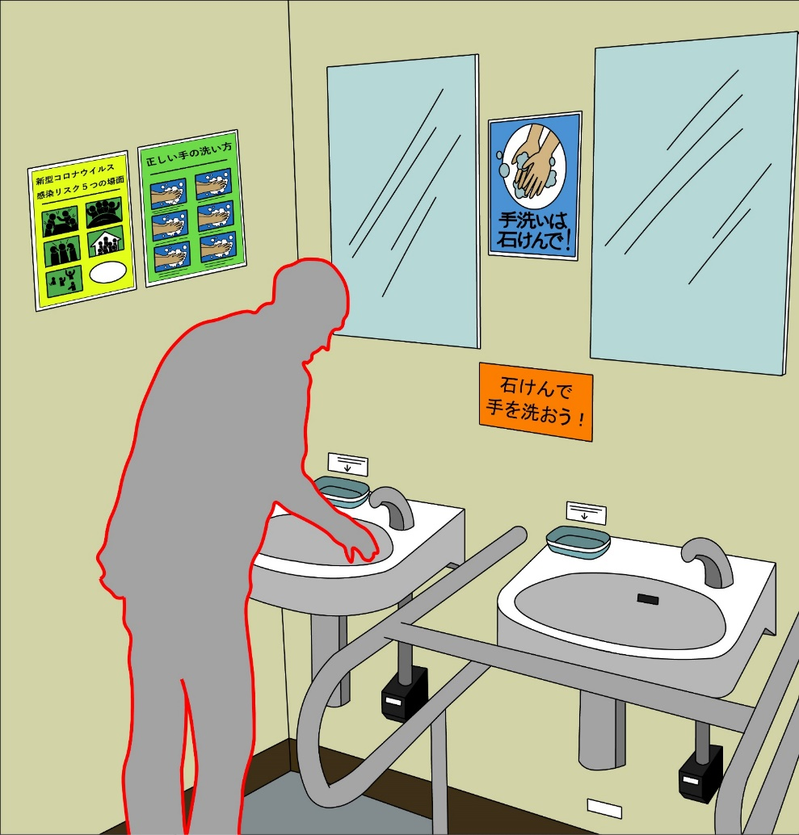
考えてみましょう！！（感染症対策）
営業所内のトイレの様子です。
感染症対策の情報が多数掲示してあります。
イラストの中にどのようなリスクがありますか？？

Slide 51
考えてみましょう！！（感染症対策）
考えられるリスク
（セミナーにて解説）

Slide 52
健康管理の取組み（衛生面でのリスク）
（セミナーにて解説）

Slide 53
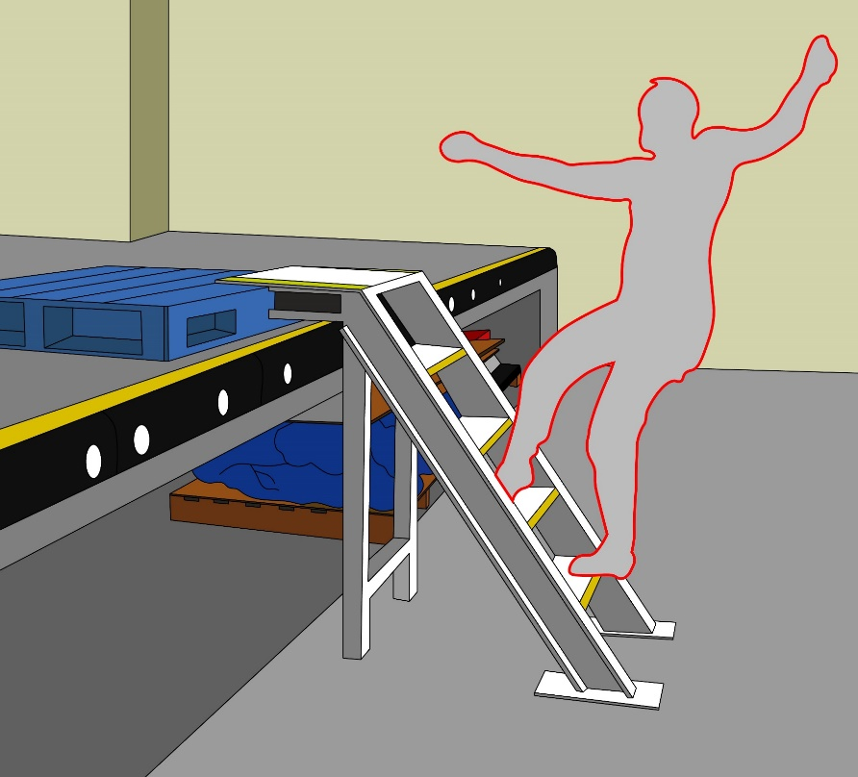
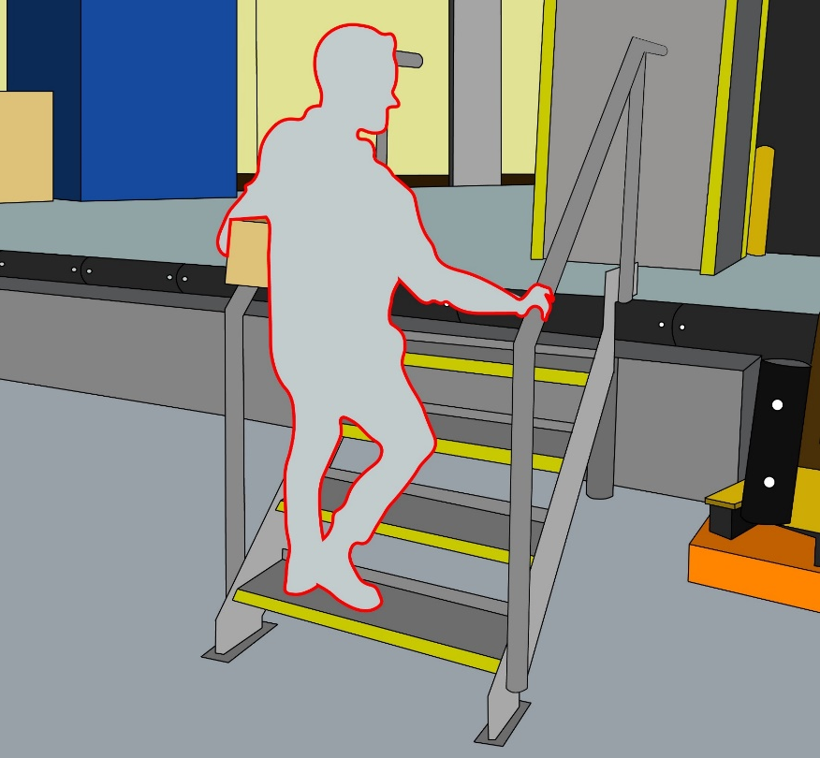
昇降用ステップの危険（作業環境リスク）
＜荷捌き場に設置の階段＞
ステップの幅が狭く、転倒リスク高
【改善策】
ステップの幅の拡張、手すりの設置
ー 作業者の視点に立ったリスク把握の重要性
⇒現場作業者の声に耳を傾けること（「～やすい」、「～にくい」）

Slide 54
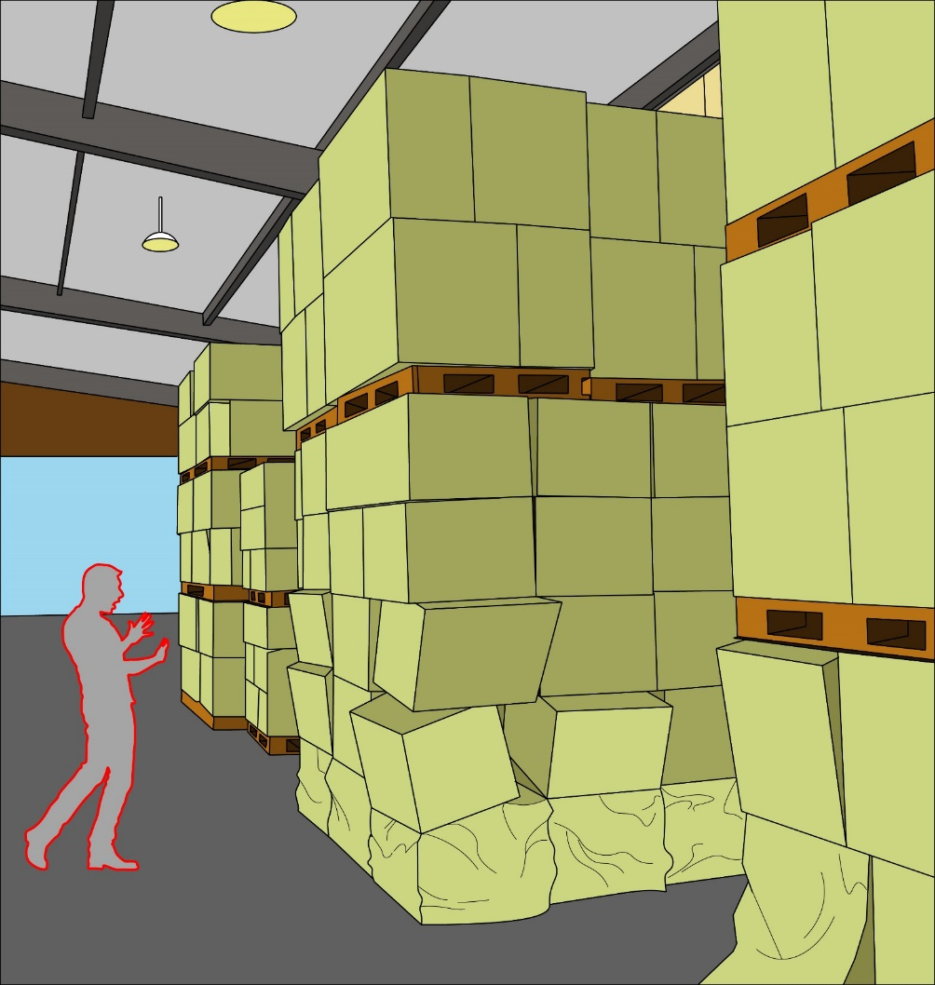
荷捌き場でのリスク
倉庫（荷捌き場）の様子です。
段ボールの荷物が作業員の頭上高く積まれています。
イラストの中にどのようなリスクがありますか？？

Slide 55
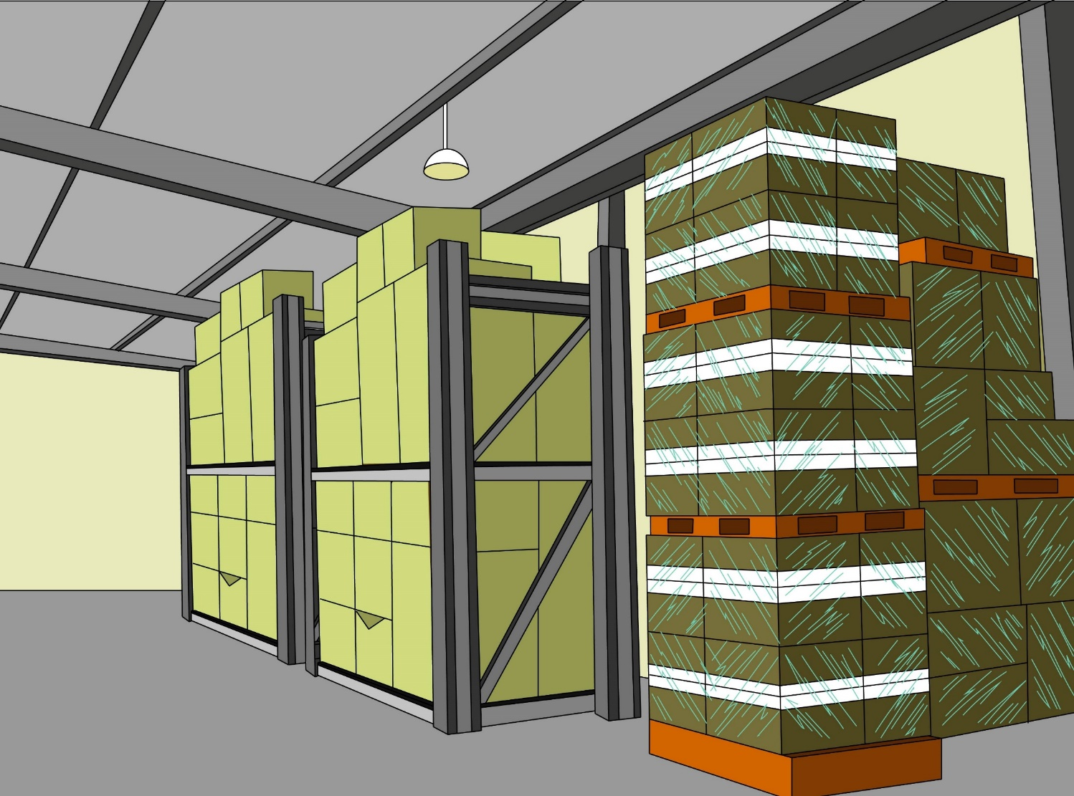
【好事例】荷崩れを防止するための対応
●ラックの設置やラップの使用などで荷崩れによる事故を防止する。

Slide 56
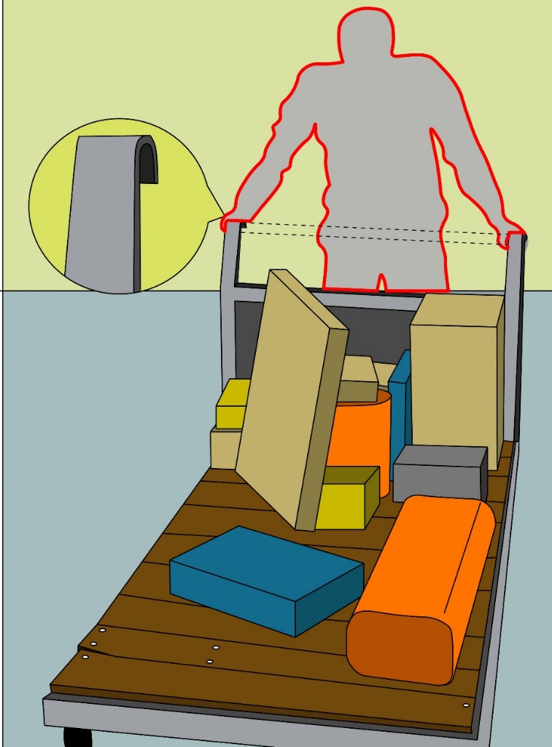
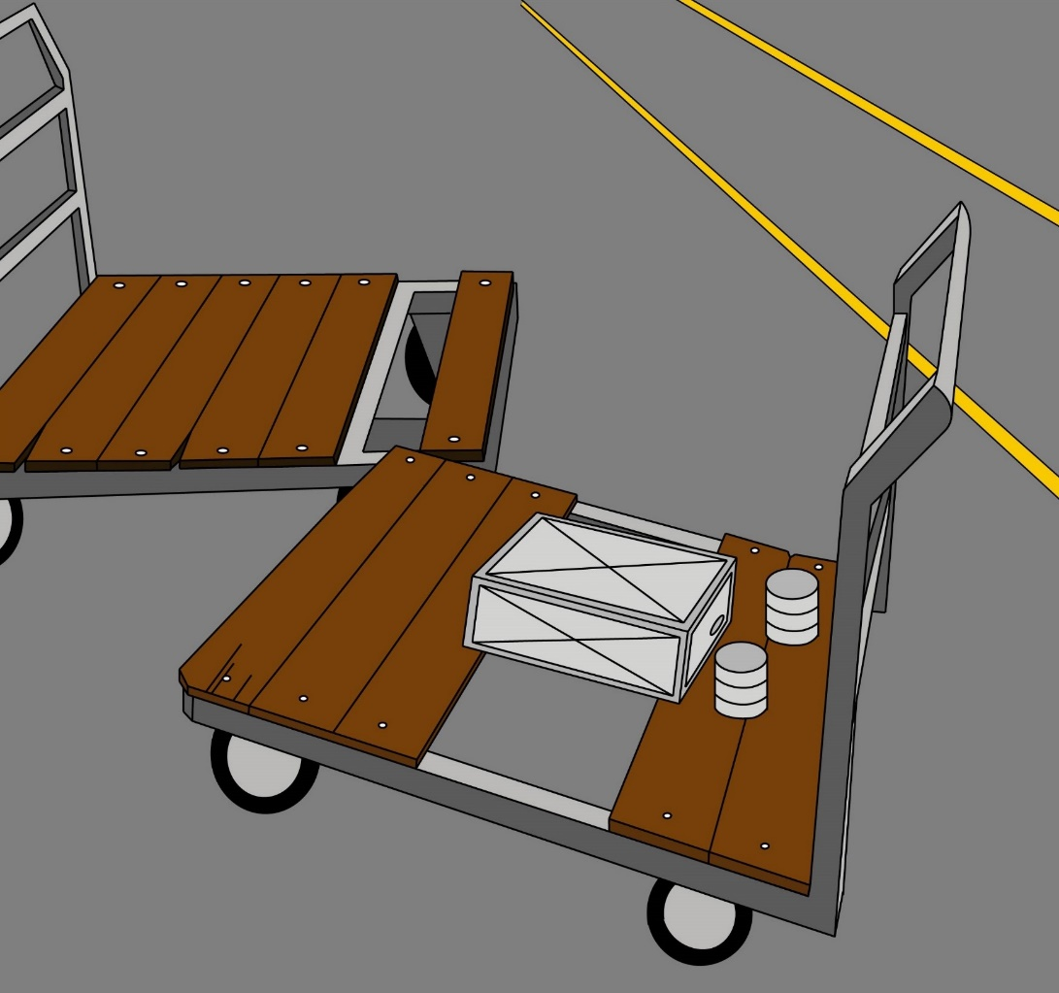
考えてみましょう！！（労働安全衛生リスク）
ドライバーが台車を用いて荷役作業を行っています。
イラストの中にどのようなリスクがありますか？？

Slide 57
考えてみましょう！！（労働安全衛生リスク）
考えられるリスク
（当日、セミナーにて解説）

Slide 58
【好事例】台車をより安全に使用するための設備
（セミナーにて解説）

Slide 59
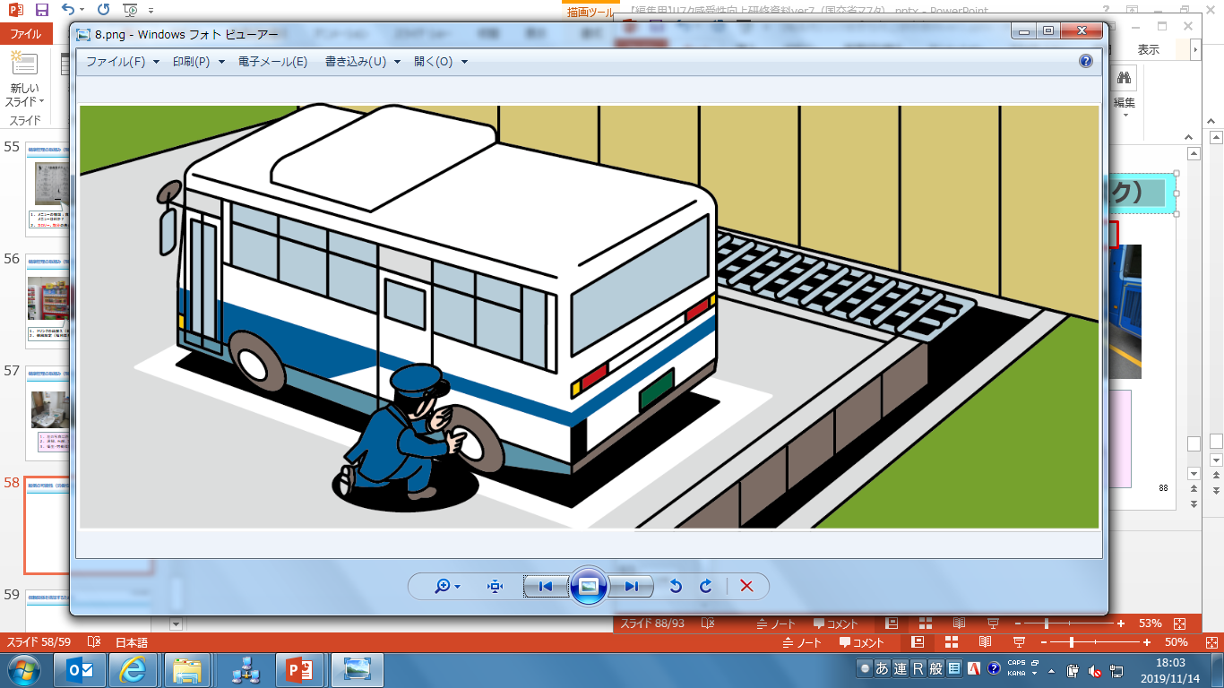
考えてみましょう！！
ドライバーが始業前点検を行っています。
イラストの中にどのようなリスクがありますか？？

Slide 60
転倒の可能性（労働安全衛生リスク）
考えられるリスク
（当日、セミナーにて解説）

Slide 61
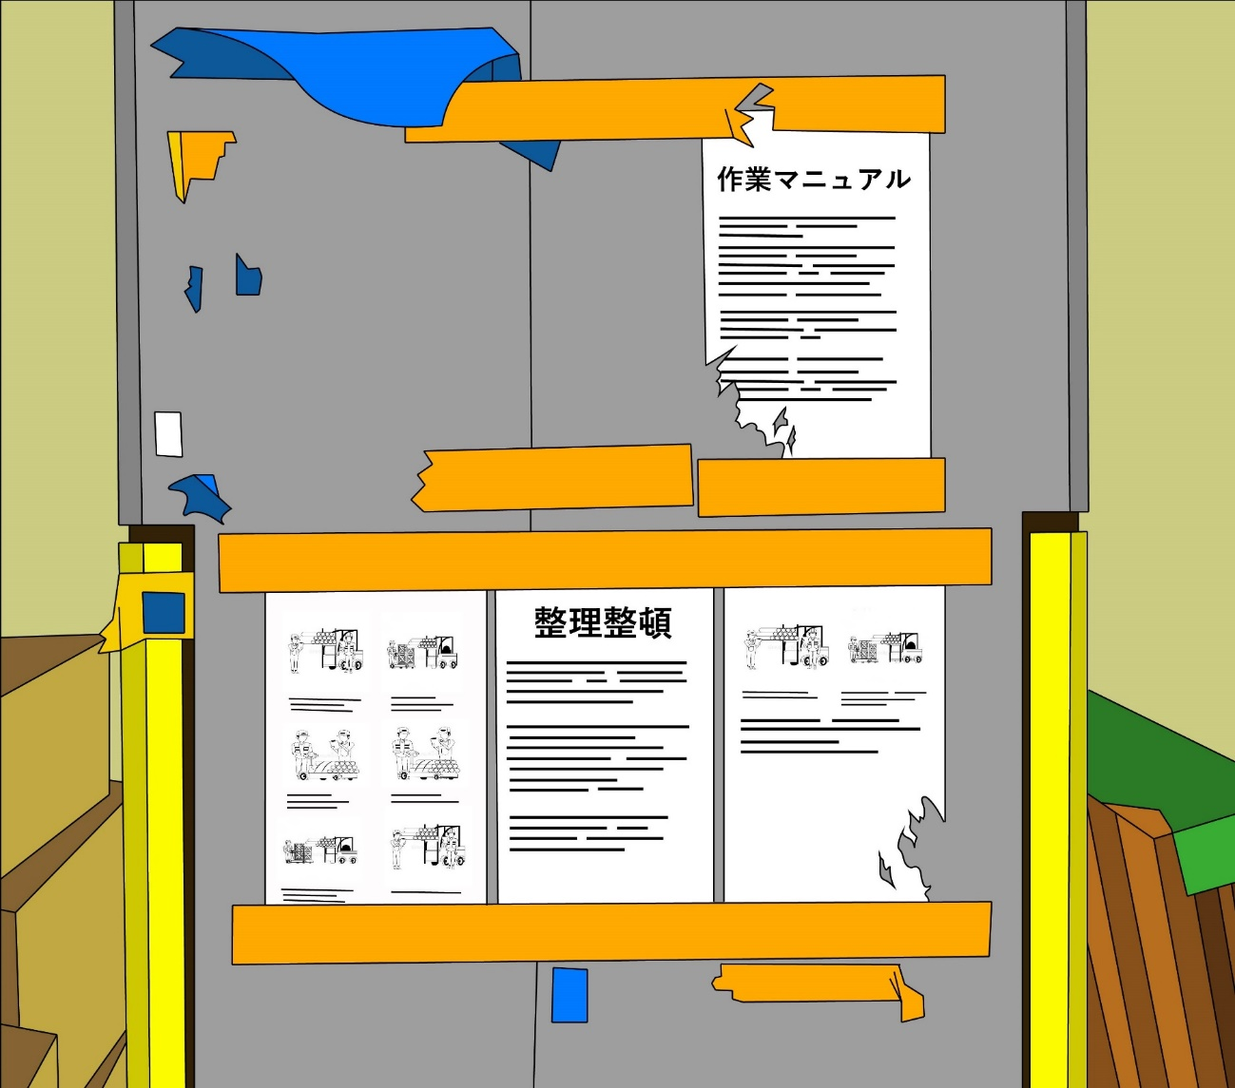
考えてみましょう！！（掲示物によるリスク）
営業所（倉庫）に注意喚起やマニュアル類が掲示してあります。
イラストの中にどのようなリスクがありますか？？

Slide 62
掲示物（伝わらないリスク）
考えられるリスク
（当日、セミナーにて解説）

Slide 63
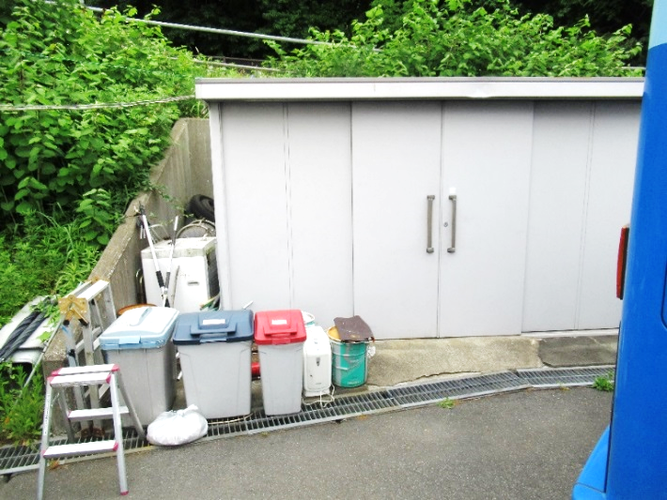
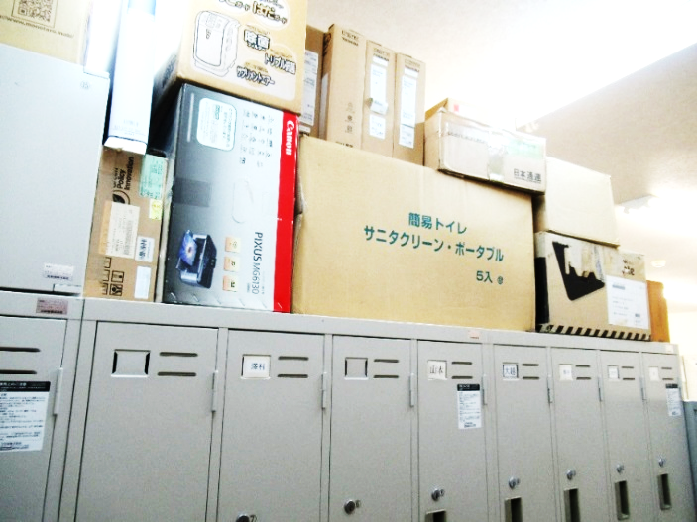
整理整頓の必要性（５Sの導入）
駐車場に放置された不要物
ロッカー上に積まれた備品
１ ゴミが増えると本来必要なスペースを占拠（ゴミ屋敷）
２ 駐車スペースにゴミがあれば、接触リスクが発生
３ 整理整頓により職場がよく見えると問題点も顕在化する
４ ５Ｓ（整理、整頓、清掃、清潔、しつけ）の効果は、職場
環境の美化、従業員のモラル向上
５ 頭上の荷物は労災発生のリスクを高める（落下のリスク）

Slide 64
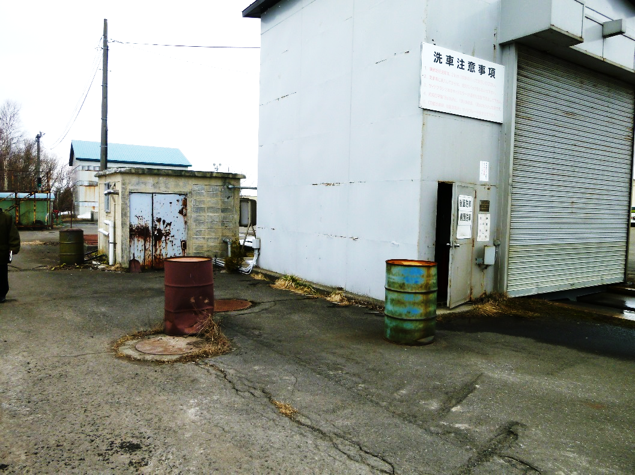
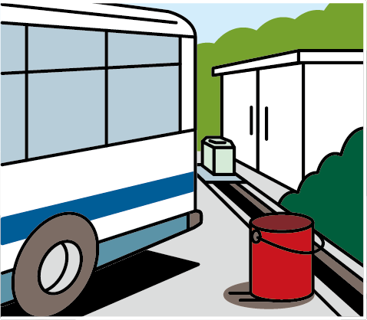
駐車場でよく見かける不要物
長年放置された不要物
不要なのに誰も片付けない
不要であるのに誰も片付けないのはなぜ？？
自分ではない誰かが片付けるだろう・・・
もはや風景の一部となってしまい気付かない・・・

Slide 65
5S（整理、整頓、清掃、清潔、しつけ）
５Ｓ | 内 容 | 期待される効果
整理 | 必要なものと不要なものを分け、不要なものを捨てること | 取り違えリスク軽減効果
整頓 | 必要なものがすぐに取り出せるように、置き場所、置き方を決め、表示を確実に行うこと | 在庫切れリスク軽減効果 探す時間ロス軽減効果
清掃 | 掃除をして、ゴミ、汚れのないきれいな状態にすると同時に、細部まで点検すること | 容易な点検を維持して異常・故障を早期発見する効果
清潔 | 整理・整頓・清掃を徹底して実行し、汚れのないきれいな状態を維持すること | 整理、整頓、清掃を維持して誰でも業務を把握・対応できる効果
しつけ | 決められたことを決められたとおりに実行できるよう、習慣づけること | 習慣づけることにより持続性を維持できる効果

Slide 66
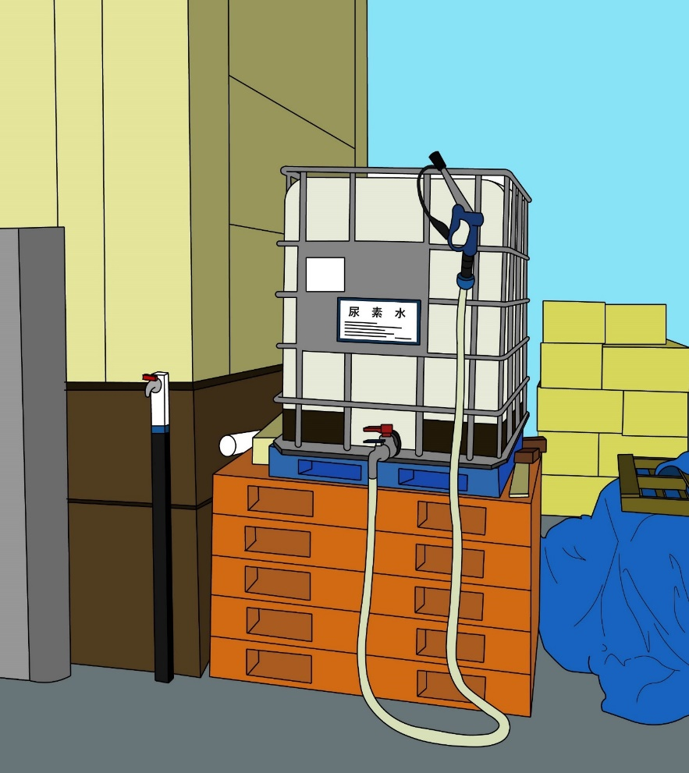
構内の危険物のリスク
注意書き
１．成分に「尿素水」を含んだ液体を含むタンクが営業所屋外に設置。
２．注意書きには「危険物」、「安全な場所に設置」の記載あり。
３．パレットの上に置かれており、固定されていない。
４．何をリスクと考え、どんな対策を打ったのか？

Slide 67
構内の危険物のリスク
考えられるリスク
（当日、セミナーにて解説）
考えられる対策
（当日、セミナーにて解説）

Slide 68
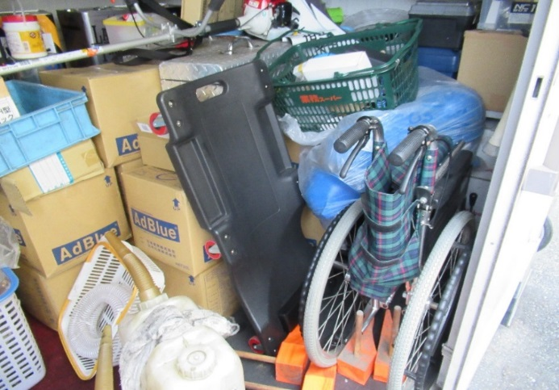
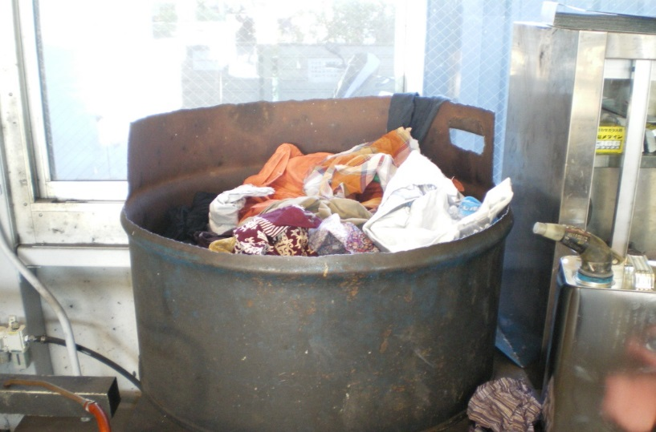
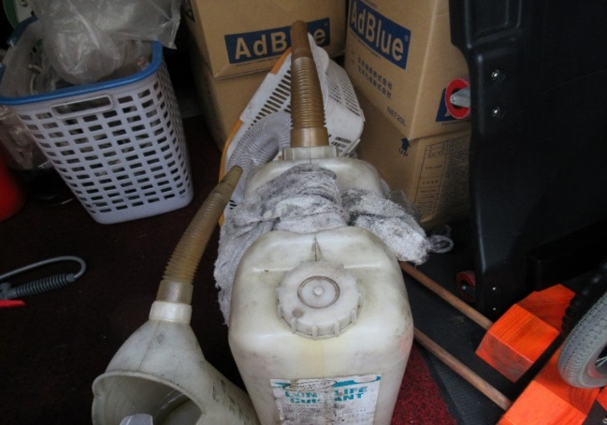
オイルに汚れたウエス（火災リスク）
事業者A
物置にオイルの染みたウェス放置
事業者B
オイルの染みたウェス等は
ドラム缶に廃棄
１ 事業者Aは物置にオイル容器が放置してある。
２ 容器にはオイルで汚れたウエスが巻きつけてある。
３ 事業者Bはオイルで汚れた物は必ずドラム缶へ廃棄。

Slide 69
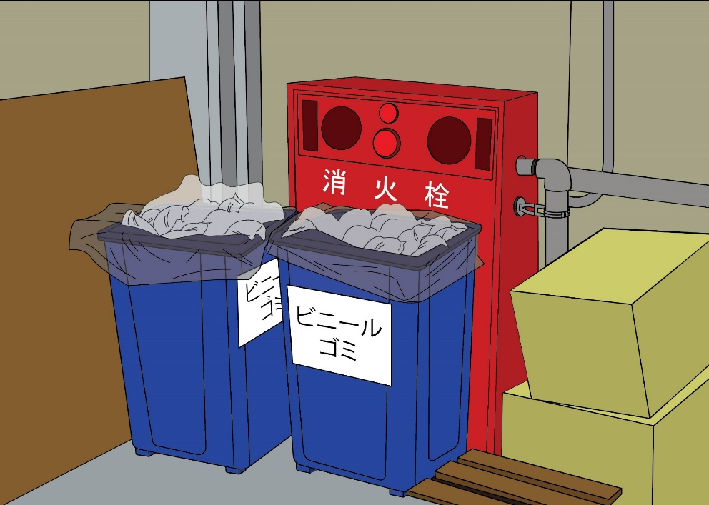
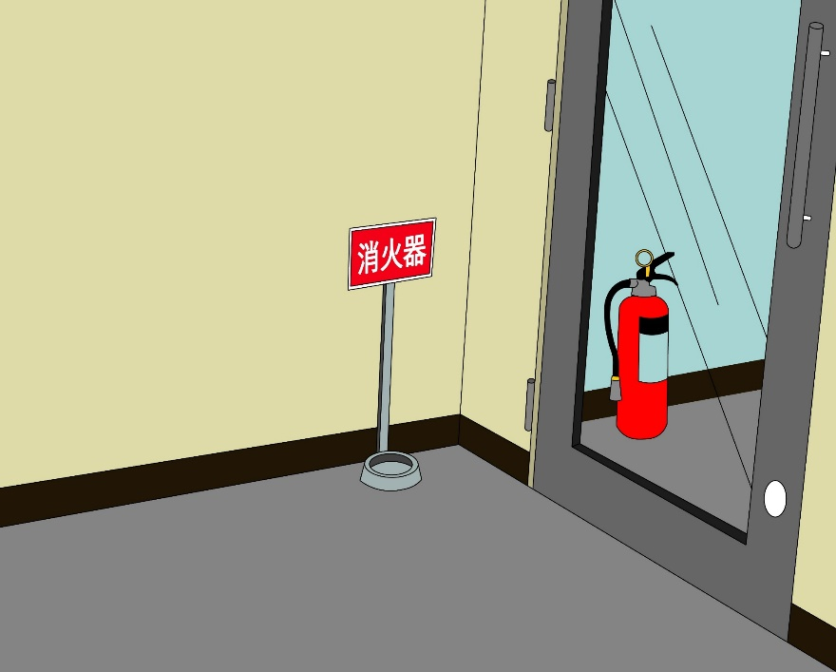
消火施設の有効性（火災発生時の対応リスク）
消火栓（報知器）の前に物が置かれ、有事の際の使用を妨げる
消火器が所定の場所に
設置されていない
ー 火災発生時の初動が遅れ、被害が拡大する恐れ。

Slide 70
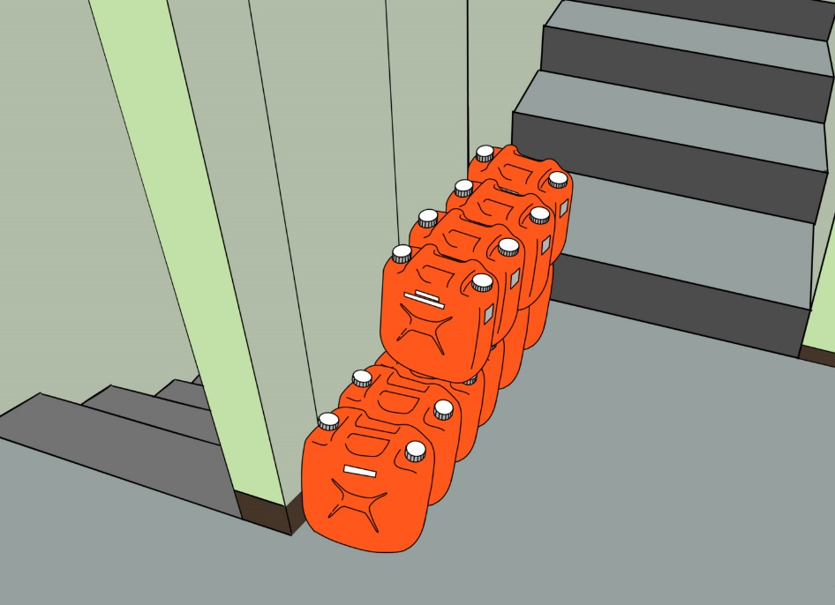
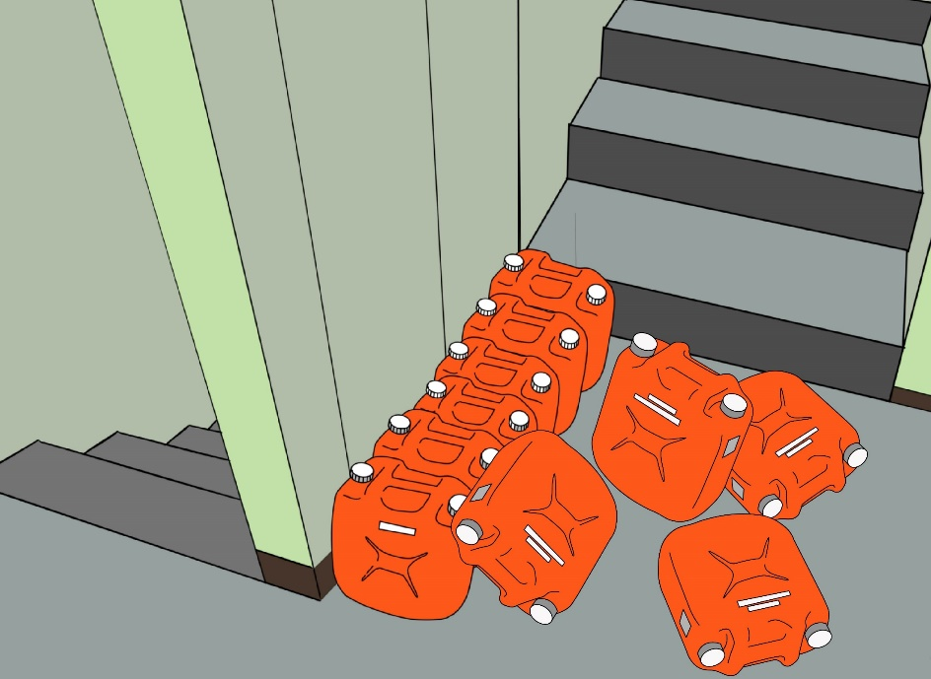
災害用水の保管（地震発生時の避難阻害リスク）
【平常時】
貯水タンクを通路（階段）に備置
【震災時】
積み上げられたタンクが倒壊
ー 中には災害時に使用するための水が備蓄。
ー 保管場所は営業所内の階段踊り場に備置。
ー 震災時には、倒壊による避難の遅延につながる恐れ。

Slide 71
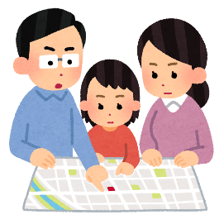
防災・減災に向けた「気づく力」の向上
近年激甚化・頻発化する自然災害への対応についても、中間管理職の「気付く力」が重要である。
人的、物的、インフラ被害の多角的な視点でリスクを評価し、リスクに応じた対策を実施することが重要。
（参考）災害の被害想定の考え方
種類 | 内容
人的被害 | 旅客、運行・運航要員、管理要員、その他の社員・職員
物的被害 | 自社の輸送用機器（車両、船舶、機材）
 | 輸送用設備（駅、軌道、営業所、燃料、電源、資機材）
 | 情報（ネットワーク、サーバー）
社会インフラの被害 | 道路、港湾、空港、電力・ガス、上下水道、通信

Slide 72


（参考）防災・減災に向けた取組（計画的装備）
計画的装備 （事業の早期復旧と継続の観点）
(a) 電源確保
（ⅰ）非常用発電機、バッテリー
非常用発電機は、備蓄燃料（例：軽油）に応じて機種選択。
（ⅱ）インバーター
事業用のトラック、バスを有する場合、インバーターを使用し交流電源が供給可能。
(b) 燃料確保
（ⅰ）燃料供給者
燃料供給者1者のみの場合、供給者を複数化すれば被災すると供給が不安定になる
リスクを軽減可能。
（ⅱ）燃料備蓄施設
事業所内に地下燃料貯蔵施設（インタンク）を有する場合、補給頻度を高めておけば、
相当量の燃料を確保可能。なお、タンクから移送するポンプについては、手動、ソーラー
蓄電池、発電機等の代替性を持たせることが重要。
（ⅲ）燃料の移送
法令の範囲内で燃料備蓄施設から各拠点に燃料を容器に入れて移送する手順・訓練
を実施。
出典：運輸防災マネジメント指針の解説

Slide 73
～まとめ～

Slide 74
気づく力のポイント
１．「営業所の各所を見ること」…観察力
２．「よく考えること」…想像力
３．「ドライバーの話に耳を傾けること」…聴く力
４．過去の事例からヒントを得るのも手法のひとつ
５．WEBの事故ニュース、事故分析記事の閲覧は、
アンテナを高くするための手法のひとつ

Slide 75
リスクに気づいたら
＜ケースクローズまでのフロー図＞
終了
気づく
対策考案
実行
効果把握
見直し
継続
①原因究明（なぜ事象が発生？）
②考案した対策は継続性があるか？
③現場で対応可能か？
④予算措置が必要か？（経営管理部門の関与が必要か？）
⑤どの対策からはじめるか？（優先順位）

Slide 76
気づいた「リスク」に対応する
現場での交通事故・貨物事故・労災事故発生の「リスク」を下げる
事故の削減は難しいが、事故発生の「リスク」は中間管理職の努力で下げられる！！

Slide 77
まとめ
１．まずは、営業所の全ての部屋を見てみる
２．どの部屋に何があるか 改善の糸口探し
３．次に駐車場、整備場、出入り口、街頭
４．気付いたことをドライバーと話してみる
５．課題があれば、改善提案を添えて経営管理
部門へ報告

Slide 78
ご清聴ありがとうございました。

